Slide 1
DI TRUYỀN ĐƠN GEN BỆNH LÝ ĐƠN GEN

Slide 2
MỤC TIÊU
Trình bày được đặc điểm di truyền kiểu Mendel
Trình bày được sự biểu hiện các tính trạng bị ảnh hưởng bởi giới tính và tính trạng hạn chế bởi giới tính
Liệt kê được các đặc điểm di truyền ty thể và ví dụ minh họa

Slide 3

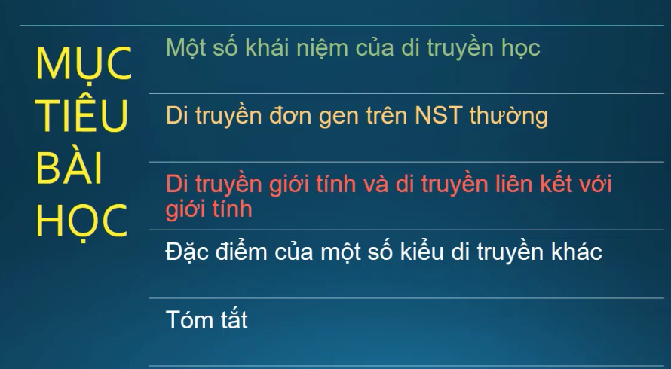
Allen, locus, lặn, trội là gì
Nst thường là 22 NST thường, NST giời tính là XY.Di truyền khác là Ty thể.

Slide 4
Phân loại các nhóm bệnh do rối loạn vật chất di truyền gây nên
Các rối loạn di truyền kiểu Mendel
Di truyền đơn gen
Các rối loạn di truyền đa nhân tố: gen ĐB + MT
Rối loạn NST: rối loạn số lượng / cấu trúc NST
Rối loạn do ty thể
Notes:
Các rối loạn di truyền kiểu Mendel : rối loạn DT do 1 gen ĐB duy nhât gồm: DT trội NST thường, DT lặn NST thường và DT giới tính
Các rối loạn di truyền đa nhân tố: gen ĐB + MT , tường tạo nên bệnh DT phức tạp
Rối loạn NST: rối loạn số lượng / cấu trúc NST
Rối loạn do ty thể do gen ty thể gây ra
Quy tắc Mendel thứ nhất- Quy tắc đồng dạng: P thuần chủng trội x lặn: con 100% dị hợp Các cơ thể F1 đồng tính, mang tính trạng trội của bố hoặc mẹ
Quy tắc Mendel thứ hai- Định luật phân tính: Các cơ thể F2 có sự phân tính theo tỉ lệ xấp xĩ 3 trội: 1 lặn. Trong trường hợp trội không hoàn toàn, F1 thể hiện tính trạng trung gian giữa cha và mẹ, F2 phân tính theo tỉ lệ 1:2:1
Quy tắc 3: Phân ly độc lập. - Định luật phân ly độc lập: Sự di truyền của cặp tính trạng này không phụ thuộc vào sự di truyền của cặp tính trạng kia. (lai 2, 3 hoặc nhiều cặp tính trạng)

Slide 5
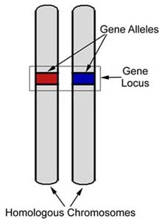
Thuật ngữ
Allele
cặp gene có hai allele thành phần giống nhau, thì gọi là homozygous
2 alleles khác nhau thì gọi là heterozygous.
Allele trội (dominant allele) thì được biểu hiện ra kiểu hình (phenotype) còn các alen lặn khác (recessive allele) thì được ẩn đi
wild type (AA)
mutant allele
recessive mutant allele (aa)
dominant mutant allele (Aa, aA)
Notes:
allele /əˈliːl/ (US): hay alen để ám chỉ các dạng khác nhau của một gene (không cùng xảy ra) nằm tại cùng 1 vị trí (locus) xác định trên một chromosome cụ thể. Để có thể biểu diễn cho một tính trạng nào đó, thường đại diện bằng một cặp allele. Do đó, 1 cặp alleles sẽ xác định kiểu hình của tính trạng tương ứng.
Ví dụ: tính trạng màu sắc của hoa chỉ do 1cặp alleles duy nhất qui định.
Tuy nhiên, với các dạng khác nhau của hai alleles thành phần đó (tức là dạng đột biến khác nhau) mà kiểu hình (tức là màu sắc hoa) có thể là màu vàng, màu đỏ, hoặc màu hồng. Nếu một trait (cặp gene) có hai allele thành phần giống nhau, thì gọi là homozygous, còn ngược lại (2 alleles khác nhau) thì gọi là heterozygous. Allele trội (dominant allele) thì được biểu hiện ra kiểu hình (phenotype) còn các alen lặn khác (recessive allele) thì được ẩn đi.
wild type: là để chỉ kiểu hình chuẩn (standard genotype) hay còn gọi là thuần chủng dùng làm tham chiếu trong các thí nghiệm về lai giống. Cụ thể hơn, nó là kiểu hình gồm 2 alleles là loại wild-type (Ví dụ: AA)
mutant allele: (là trái ngược với wild type) nó là kiểu hình có đột biến (tồn tại ít nhất 1 allele là mutant
recessive mutant allele: là mutant allele mà cả 2 alleles trong gene đều là mutant alleles (Ví dụ: aa)
dominant mutant allele: là mutant allele mà một allele là wild-type và allele còn lại là mutant. (Ví dụ: Aa, aA)

Slide 6
Thuật ngữ
Di truyền hai allelle : Ví dụ: A1 và A2 của cùng một gien chi phối. Do đó, trong quần thể luôn có ba loại kiểu gien (A1A1, A1A2, A2A2)
Di truyền nhiều allelle
Cơ chế di truyền trội và lặn
hai allelle của cùng một gien thường là allelle bình thường (hay allelle gốc, wild-type)
allelle bệnh (hay allelle đột biến, mutant)
Notes:
Di truyền hai allelle là dạng di truyền đơn gien trong đó sự quy định một tính trạng nào đó trong quần thể chỉ do hai allelle (Ví dụ: A1 và A2) của cùng một gien chi phối.
Do đó, trong quần thể luôn có ba loại kiểu gien (A1A1, A1A2, A2A2), tương ứng với hai loại kiểu hình hoặc ba loại kiểu hình tùy cơ chế di truyền.
Có thể tính toán:
Khả năng mắc bệnh (biểu hiện tính trạng) của từng gia hệ
Tần số bệnh của cá thể quần thể
Di truyền nhiều allelle là dạng di truyền đơn gien trong đó sự quy định một tính trạng nào đó trong quần thể là do nhiều allelle của cùng một gien chi phối, tạo thành nhiều trạng thái tính trạng khác nhau ở kiểu hình. Mỗi cơ thể lưỡng bội thì chỉ có thể mang hai trong số nhiều allelle đó. Ví dụ di truyền nhiều allelle: di truyền nhóm máu.
Cơ chế di truyền trội và lặn
Trong trường hợp di truyền đơn gien kiểu Mendel trong Y học, hai allelle của cùng một gien thường là allelle bình thường (hay allelle gốc, wild-type) và allelle bệnh (hay allelle đột biến, mutant).

Slide 7
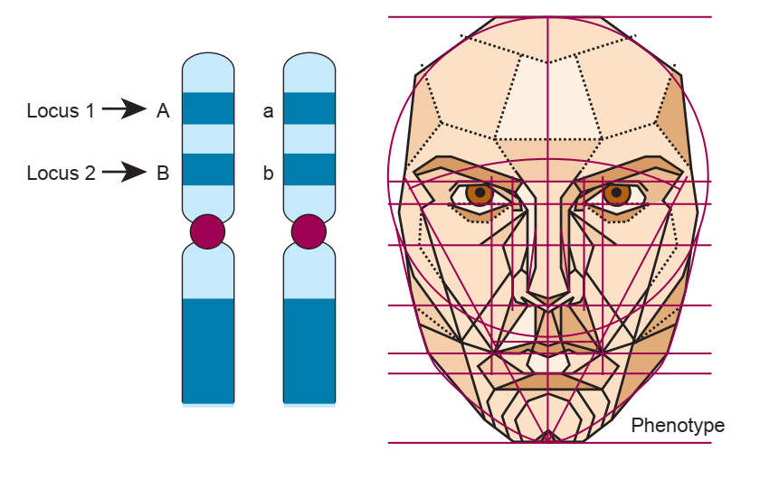
Halotype: A-B và a-b
Notes:
Các khái niệm về kiểu gen và kiểu hình. (Trái) Kiểu gen đề cập đến thông tin được mã hóa trong hệ gen.
Sơ đồ một cặp nhiễm sắc thể tương đồng và hai loci trên nhiễm sắc thể đó, Locus 1 và Locus 2, trong một cá thể dị hợp tử ở cả hai locus.
Ông có alen A và một tại locus 1 và alen B và b tại locus 2.
Kiểu gen locus 1 là Aa, trong khi locus 2 genotype là Bb. Hai haplotypes trên các nhiễm sắc thể tương đồng này là A-B và a-b.
(Phải) Kiểu hình là biểu hiện vật lý, lâm sàng, tế bào hoặc sinh hóa của kiểu gen, như được minh họa ở đây bởi các khía cạnh hình thái của khuôn mặt của một cá nhân
Haloptype: kiểu gen đơn bội, Haplotypes là một đại diện của ADN nằm dọc theo sợi nhiễm sắc thể
Phenotype là kiểu hình hay tính chất được bộc lộ tìm thấy trên một cá thể.

Slide 8
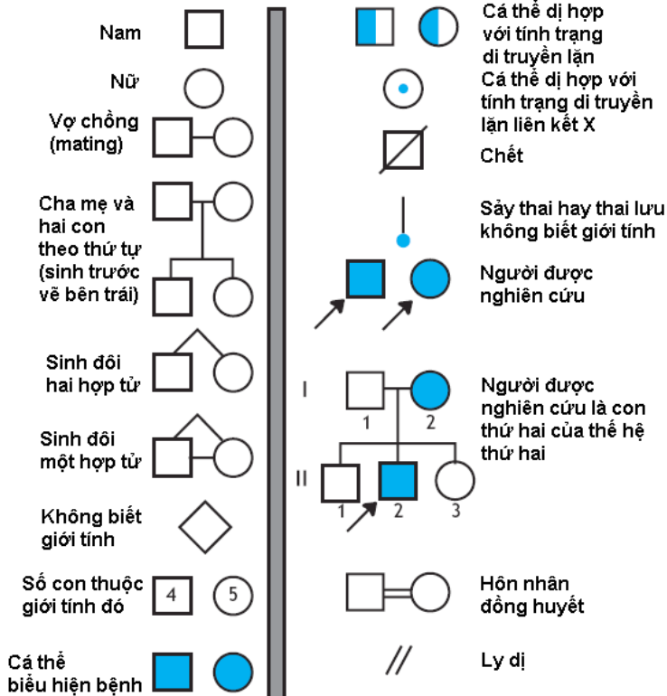
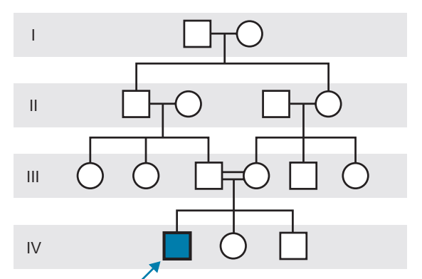
Các ký hiệu dùng để lập gia hệ
Notes:
Phân tích tính trạng / bệnh tật có di truyền hay không ?
Qui luật di truyền của nó như thế nào ?
Theo dõi 1 tính trạng hoặc 1 bện tật qua 1 số thế hệ, ít nhất 3 thế hệ và lập bản đồ GH
Mỗi cá thể trong 1 GH có kí hiệu theo công ước quốc tế, tùy giới tính, có bệnh tật cần phần tích hay không, có là người mang gen bệnh lặn hay không?
Phương pháp nghiên cứu gia hệ dùng để phân tích một tính trạng hay một bệnh tật nào đó xem nó có di truyền hay không và quy luật di truyền của nó như thế nào. Theo dõi một tính trạng hoặc một bệnh tật qua một số thế hệ, ít nhất là ba thế hệ và lập bản đồ gia hệ. Mỗi cá thể trong một gia hệ có một ký hiệu theo quy ước quốc tế, tùy theo giới tính, có bệnh tật đang cần phân tích hay không, có là người mang gen bệnh lặn hay không v.v... Một số ký hiệu hay dùng trong lập gia hệ được trình bày ở bảng 1.1. Bản đồ gia hệ thường được vẽ theo hình bậc thang, từ trên xuống theo thứ tự các thế hệ ông bà, cha mẹ, con cháu. Mỗi thế hệ là một bậc thang, các con của một cặp bố mẹ được ghi lần lượt từ trái sang phải và từ người con lớn nhất. Đương sự là bệnh nhân đến khám và từ đó người thầy thuốc hỏi và tìm hiểu dần các thành viên khác trong gia hệ để lập bản đồ gia hệ, đương sự được đánh dấu bằng một mũi tên bên dưới ký hiệu. Phía bên trái mỗi thế hệ của gia hệ ghi các chữ số La mã để chỉ thứ tự các thế hệ trong gia hệ. Bên dưới (phía bên phải) của từng thành viên có ghi các chữ số Ả rập để chỉ số thứ tự của thành viên trong thế hệ đó. Khi theo dõi một tính trạng qua rất nhiều thế hệ, gồm rất nhiều cá thể, bản đồ gia hệ hình bậc thang không đủ chứa tất cả các cá thể, cho nên trường hợp này phải lập gia hệ theo hình cung. Trong một gia hệ có bệnh di truyền, tần số bệnh trong gia hệ giảm dần theo mức độ huyết thống theo hệ số di truyền: họ hàng bậc một (bố mẹ, anh chị em ruột, con) có tỷ lệ mắc bệnh cao nhất; giảm dần ở họ hàng bậc hai (ông, bà, chú, bác, cô dì ruột, cháu ruột); rồi đến họ hàng bậc ba (anh chị em họ)…

Slide 9
Cây gia hệ
Tuổi/ngày sinh
Tuổi và nguyên nhân chết
Thai kỳ với ngày kinh cuối/ngày dự sinh
Biến chứng thai kỳ (VD: sảy thai, sinh non, chấm dứt thai kỳ …)
Vô sinh / không muốn có con
Thông tin cá nhân (chiều cao, cân nặng, ...)
Mắc/không mắc bệnh
Dân tộc
Hôn nhân đồng huyết thống
Ngày lập cây gia hệ
Tên người cung cấp dữ kiện

Slide 10
Di truyền đơn gen

Slide 11
Các dạng dt đơn gen
Di truyền trội, NST thường
Di truyền lặn, NST thường
Di truyền trội, liên kết NST X
Di truyền lặn, liên kết NST X
Di truyền liên kết NST Y
Notes:
Phân loại di truyền đơn gien - hai allelle
Do đó, khi nhắc đến di truyền Mendel trong Y học, theo quy ước thông thường đồng nghĩa với di truyền đơn gien, hai allelle. Có thể phân loại 5 nhóm bệnh di truyền Mendel:
• trội không hoàn toàn thường được gộp chung

Slide 12
Di truyền trên nST thường
DT alen trội trên NST thường
DT alen lặn trên NST thường

Slide 13
Di truyền trội trên NST thường
Đặc điểm
- Trong QT có 3 kiểu gen (AA, Aa, aa) và chỉ có 2 kiểu hình.
Gen bệnh trội nằm trên 1 trong 22 NST thường:
- Bệnh di truyền trực tiếp từ bố mẹ sang con cái:
Xuất hiện liên tục không ngắt quãng qua các thế hệ
Trường hợp ngắt quãng giả có thể xảy ra ở gia đình ít con.
- Tỷ lệ mang tính trạng/bệnh do gen trội: khá cao
Notes:
Đặc điểm
- Trong QT có 3 kiểu gen (AA, Aa, aa) và chỉ có 2 kiểu hình.
2 kiểu gen AA và Aa có kiểu hình trội giống nhau.
- Gen bệnh trội nằm trên 1 trong 22 NST thường:
Khả năng mắc bệnh của nam và nữ như nhau.
Bố và mẹ có khả năng ngang nhau: di truyền gen/ bệnh cho các con - Bệnh di truyền trực tiếp từ bố mẹ sang con cái:
Xuất hiện liên tục không ngắt quãng qua các thế hệ
Trường hợp ngắt quãng giả có thể xảy ra ở gia đình ít con.
Tỷ lệ mang tính trạng/bệnh do gen trội: khá cao
Khá cao (thường từ trên 50%).

Slide 14
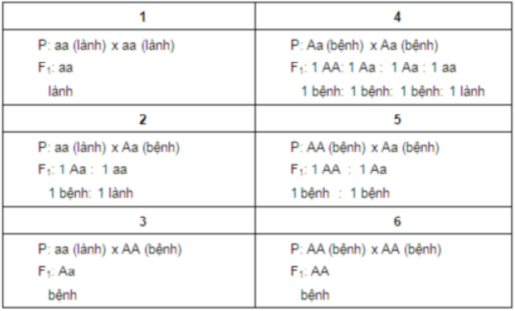
sự dt một alen trội hoàn toàn
• Có kiểu hình giống nhau • Trong quần thể: Số người mang gen bệnh = số người biểu hiện bệnh • Gen được phát hiện dễ dàng bằng kiểu hình
thực tế thường hiếm gặp
TLTK: sách Di truyền Y Học, NXB GD VN
Notes:
• Trừ trường hợp bố mẹ đều bình thường • 1 người bệnh dị hợp kết hôn với 1 người lành: • Hay gặp nhất trong quần thể. • Con cái của họ: trung bình 50% bị bệnh và 50% lành.
Đồng hợp mang cả 2 alen bệnh trội: • Có thể xảy ra trên lý thuyết nhưng thực tế thường hiếm gặp • Thường bệnh nặng hơn, trầm trọng, có thể gây chết
Các gen trội quy định bệnh trầm trọng/ khuyết tật nặng nề: • Thường bị đào thải khỏi quần thể • NB chết sớm hoặc không kết hôn được ➔ Không lưu truyền gen bệnh cho thế hệ sau. • Kết quả: • Gen bệnh bị hạn chế nhanh • Có thể bị đào thải sau ngay chính thế hệ đó

Slide 15
Di truyền trội trên NST thường
TH 4: Bố hoặc mẹ có mắc bệnh • Người con mang gen lành (aa - kiểu hình bình thường): • Khi kết hôn với người lành không mang gen bệnh: Các thế hệ con cháu của họ: 100% là lành Không bị di truyền gen bệnh Gen bệnh bị giới hạn không lan truyền ở chi nhánh đó. Tư vấn di truyền: • Người lành có thể kết hôn với người có kiểu hình lành trong gia đình có bệnh trội • Họ sẽ có con cái lành không mang bệnh đó

Slide 16
Di truyền trội trên NST thường
Các gen trội quy định bệnh trầm trọng/ khuyết tật nặng nề: • Thường bị đào thải khỏi quần thể • NB chết sớm hoặc không kết hôn được => Không lưu truyền gen bệnh cho thế hệ sau.
Kết quả: • Gen bệnh bị hạn chế nhanh • Có thể bị đào thải sau ngay chính thế hệ đó

Slide 17
Di truyền trội trên NST thường
Bệnh trội còn tồn tại/di truyền được: • Thường là các bệnh hoặc khuyết tật nhẹ, không trầm trọng;
Nếu là bệnh nặng thì thường: • Có tuổi biểu hiện bệnh muộn • Khi thành niên, bệnh chưa biểu hiện • Vẫn có cơ hội kết hôn và di truyền gen bệnh.
Trên thực tế loài người: • Vẫn gặp các bệnh trội trầm trọng và các khuyết tật trội nặng nề • Thường do kết quả của các đột biến gen trội mới nảy sinh.
Hầu hết bệnh RLDT trội NST thường có 2 đặc điểm: •Sự biểu hiện bệnh muộn. •Tính biến thiên lớn trong biểu hiện lâm sàng.
Notes:
Tần suất xuất hiện: •Khoảng 5x10-6 •Nhưng chỉ đòi hỏi có một đột biến ở một trong hai alen ➔ Tần suất kỳ vọng khoảng 1/100.000
Trước khi kết luận về một NB mang rối loạn DT (do đột biến mới – trội) có bố mẹ, anh em ruột không bệnh thì cần xem xét: • Gen có thể được di truyền từ một trong hai bố mẹ: • Nhưng cha/mẹ là người có độ biểu hiện rất thấp • Hoặc mang gen có tính thấm không hoàn toàn. • Hiện tượng gen có nguồn gốc ngoài hôn thú: • Có thể xảy ra trong xã hội • VD: Nghiên cứu ngẫu nhiên ở các trẻ em Mỹ: • Thấy có khoảng 5% có mang gen nguồn gốc bố ngoài hôn thú.

Slide 18

Sự biểu hiện bệnh muộn
Tính biến thiên lớn trong biểu hiện lâm sàng
Hội chứng loét ống tiêu hóa - u nhiều tuyến nội tiết: • Người biểu hiện là bệnh loét miệng nối • Người thì giảm glucose huyết, sỏi thận • Đau mỡ ở da, bán manh hai thái dương...
HUNTINGTON’S DISEASE
Notes:
Bệnh Huntington hoặc bệnh thận đa nang ở người trưởng thành • Gen đột biến có ngay từ thời kỳ mang thai • Nhưng không có các biểu hiện lâm sàng ở thời kỳ niên thiếu • Tới tuổi trưởng thành (về già) mới biểu hiện bệnh. Hội chứng loét ống tiêu hóa - u nhiều tuyến nội tiết: • Các NB trong gia đình được di truyền loại gen bệnh như nhau • Nhưng kết quả biểu hiện lâm sàng khác nhau: • Người biểu hiện là bệnh loét miệng nối • Người thì giảm glucose huyết, sỏi thận • Đa u mỡ ở da, bán manh hai thái dương... ➔ Nhận biết các thành viên này cùng mang một gen bệnh: khó khăn

Slide 19
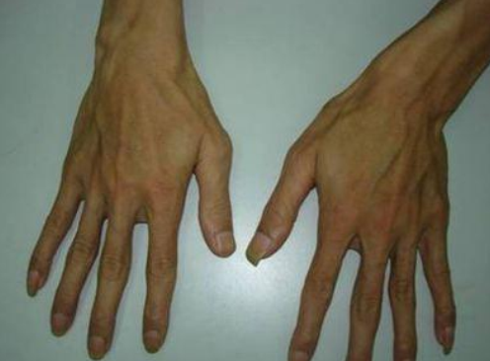
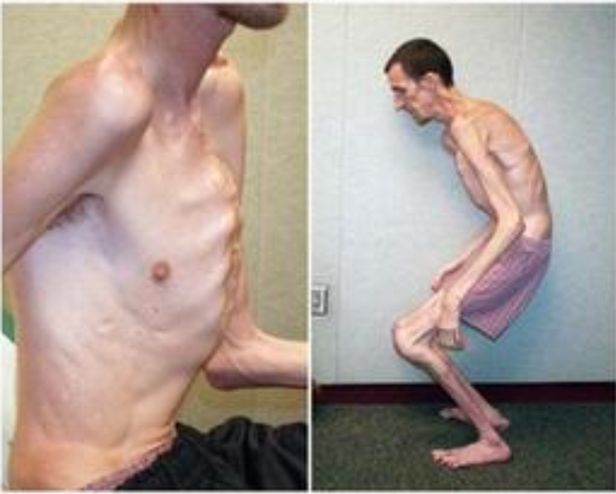
Bệnh di truyền alen trội thường gặp
Hội chứng Marfan (hội chứng tay vượn):
Độ biểu hiện thay đổi, liên quan đến bất thường mô liên kết.
Các cơ quan bị ảnh hưởng nhiều nhất là mắt, xương, hệ tim mạch.
Gien FBN1 (trên NST số 5), mã hóa cho protein fibrillin
Triệu chứng có thể bao gồm: • Cao và mảnh mai. • Cánh tay dài, chân, ngón tay và ngón chân không tương xứng. • Xương ức nhô ra bên ngoài hoặc lún vào trong. • Vòm miệng cao cong và răng dày. • Tiếng thổi tim, cận thị nặng. • Cột sống cong, bàn chân phẳng
Tần suất bệnh khoảng 1/5000 – 1/3000.
Notes:
•Bệnh do ĐB trội thường gây bất thường: •Các loại protein điều hòa các con đường chuyển hóa phức tạp •Hoặc các protein cấu trúc. •Hơn 4458 bệnh di truyền alen trội đã được phát hiện
Hội chứng Marfan (hội chứng tay vượn): • Hội chứng Marfan là một bệnh lý di truyền trội hoàn toàn, nhưng với độ biểu hiện thay đổi, liên quan đến bất thường mô liên kết. Các cơ quan bị ảnh hưởng nhiều nhất là mắt, xương, hệ tim mạch. Gien FBN1 (trên NST số 5), đột biến trong các trường hợp hội chứng Marfan, mã hóa cho protein fibrillin 1 quan trọng trong kết dính với chất nền ngoại bào.

Slide 20
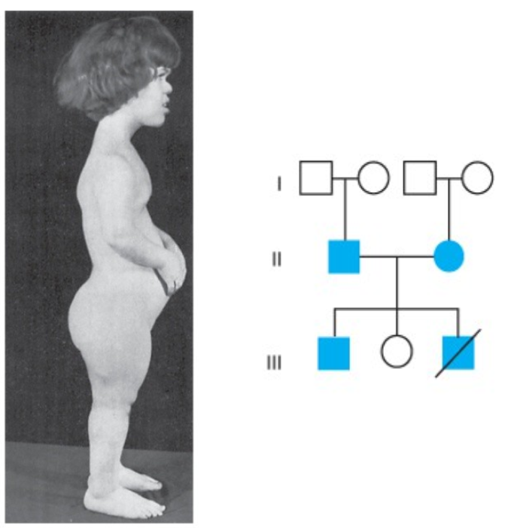
BỆNH BẤT SẢN SỤN (OMIM #100800),
Bệnh lý di truyền trội không hoàn toàn,
1/25000.
Đột biến gien FGFR3, trên NST số 4
Notes:
(Trong hình GH, quí vị thấy điều gì lạ, thế hệ III có con bị chết), IQ bình thường
Bệnh bất sản sụn là một bệnh lý di truyền trội không hoàn toàn, tần suất khoảng 1/25000. Bệnh liên quan đến gien đột biến gien FGFR3, trên NST số 4, gây bất thường hình thành sụn.
Triệu chứng lâm sàng điển hình gồm thân hình lùn, chân tay ngắn, đầu to, mũi tẹt, trán vồ, cột sống ưỡn (Hình 2). Hầu hết các cá thể mắc bệnh có trí thông minh bình thường, sống thích ứng tốt. Hôn nhân giữa hai người bệnh bất sản sụn rất thường gặp, do đó thường quan sát thấy trong số con của họ các trường hợp đồng hợp gien đột biến. Các trường hợp đồng hợp gien bệnh có bệnh cảnh lâm sàng rất nặng, thường không sống qua được thời kì sơ sinh (ví dụ trường hợp cây gia hệ trong Hình 1B, cá thể III.3).
II. Aa x Aa
III. AA: 2Aa: 1 aa . AA thường không sống

Slide 21
Bệnh u xơ thần kinh
Do alen trội trên NST số 17 (17q2.2) chi phối •Bệnh mạn tính, đặc trưng: nhiều u của các nhánh TK. •Các u khu trú bất kỳ cơ quan và mô nào kể cả TKTW): • Nhưng thường gặp: Ngoài da dưới dạng mụn cóc Kèm theo lông mọc dài Chậm phát triển về thể chất và trí tuệ.
Bệnh cận thị
•Thường phát sinh do ảnh hưởng của môi trường •Có trường hợp bệnh do di truyền trội rõ rệt. •Nhiều gia đình bố mẹ bị cận thị: các con hầu hết bị cận thị

Slide 22
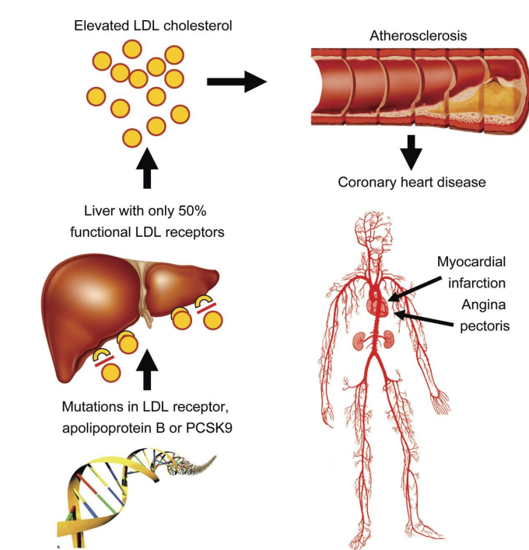
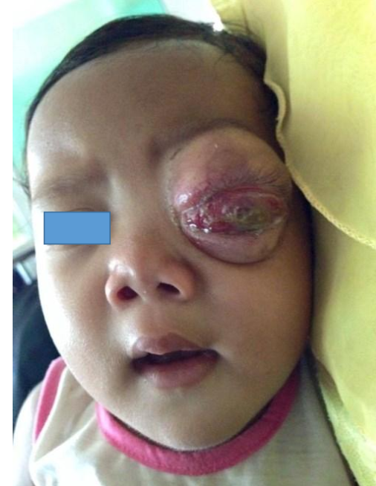
Bệnh tăng cholesterol máu có tính chất gia đình
Bệnh u nguyên bào võng mạc
(Retinoblastoma)
Notes:
Bệnh tăng cholesterol máu có t/c gia đình
Đột biến di truyền alen trội NST thường
Gen ĐB nằm trên nhánh ngắn NST 19 (19p 13.2)
Tần số bệnh 1/500
Bệnh u nguyên bào võng mạc (Retinoblastoma)
Phổ biến ở trẻ em với tần số 1/20000

Slide 23
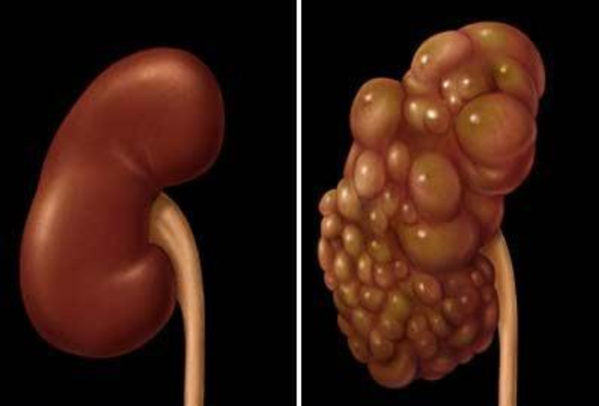
Bệnh thận đa nang ở người lớn
Adult polycystic kidney disease
Triệu chứng có thể bao gồm: • Tăng huyết áp, nhức đầu. • Đau sau lưng hay bên hông có liên quan đến thận to. • Tăng kích thước của bụng. • Máu trong nước tiểu, thường xuyên đi tiểu. • Sỏi thận, suy thận. • Nhiễm trùng tiết niệu hoặc nhiễm trùng thận.
Nếu một phụ huynh có gen ADPKD:
F1 : 50%
Notes:
Bệnh thận đa nang ở người lớn
- ĐB NST 16 hoặc 14
Mỗi đứa trẻ có cơ hội nhận được 50 phần trăm bệnh

Slide 24
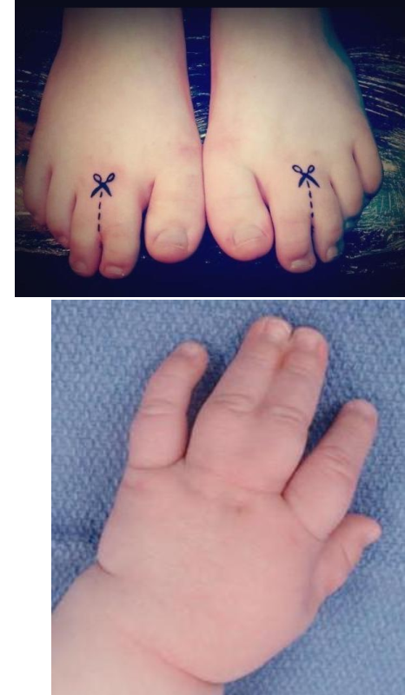
Tật dính ngón
Một số ngón tay (chân) dính vào nhau Dính ở phần mềm hoặc cả phần xương
Tật thừa ngón và tật ngắn ngón •Thừa ngón: •Gần ngón cái hoặc gần ngón út của bàn tay hoặc bàn chân. •Ngón thừa có thể là cả ngón hoặc chỉ là một mẩu ngón. •Tật ngắn ngón: •Đốt giữa hoặc đốt 3 hoặc đốt 1 bị ngắn
Notes:
Một số ngón tay (chân) dính vào nhau •Dính ở phần mềm hoặc cả phần xương. •Thường gặp dính ở: • Ngón ba và ngón bốn của bàn tay • Ngón hai và ngón ba của bàn chân. • Cũng có thể dính các ngón khác

Slide 25
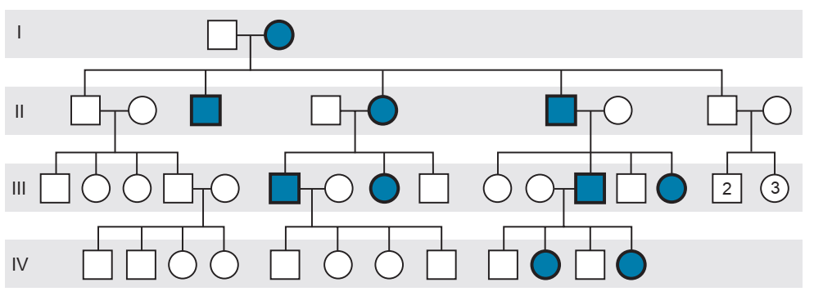
Cây gia hệ một gia đình với bệnh điếc thụ thể thần kinh tiến triển
(progressive sensorineural deafness, DFNA1)
Gien cấu trúc , Đột biến mới , Đa hướng Cây GH dạng dọc
Dị hợp (50%) Đồng hợp trội (100%)
Notes:
một bệnh lý di truyền trội NST thường
Gien cấu trúc , Đột biến mới , Đa hướng Dị hợp (50%) Đồng hợp trội (100%) Cây GH dạng dọc Khi bệnh lý bắt đầu xuất hiện trong gia đình, trước đó không có tiền sử gia đình: đây là trường hợp đột biến mới. Tuổi cha mẹ cao là một yếu tố nguy cơ xuất hiện đột biến mới nơi con cái.
Bất thường quan sát được hậu quả của đột biến gien trội thường là đa hướng (liên quan đến nhiều loại cơ quan khác nhau), trong nhiều trường hợp có liên quan đến các gien cấu trúc. Ít có bệnh lý enzyme thuộc loại di truyền trội, vì thường trong trường hợp enzyme thì allelle bình thường có khả năng bù trừ tốt cho allelle đột biến.
Nguy cơ sinh con mắc bệnh (recurrence risk)
Trường hợp 1:
Khi cha hoặc mẹ mắc bệnh di truyền trội NST thường, chúng ta thường xem người bệnh này là dị hợp. Mỗi lần sinh con họ có 50% nguy cơ truyền allelle đột biến cho con. Và trong trường hợp này, người con đó sẽ biểu hiện bệnh.
Trường hợp 2:
Trường hợp cha hoặc mẹ mắc bệnh di truyền trội NST thường với kiểu gien đồng hợp về allelle đột biến là rất hiếm, vì hai lý do:
cá thể đồng hợp là con của một cặp vợ chồng mà cả hai đều mắc bệnh. Trong thực tế, trường hợp này thường được chủ động tránh cho không xảy ra. cá thể đồng hợp có thể tử vong trước sinh, tử vong sớm sau sinh, hoặc có biểu hiện rất nặng, kéo theo giảm khả năng lập gia đình và sinh con.
Tuy nhiên, nếu có trường hợp này, nguy cơ sinh con mắc bệnh là 100%.

Slide 26
Di truyền lặn trên NST thường
Có 3 KG (AA, Aa, aa) và chỉ có 2 KH
• Biểu hiện trên lâm sàng khi cơ thể là đồng hợp tử mang cả hai alen lặn (aa). • Cả hai giới nam và nữ đều có thể mắc bệnh và như nhau trong DT gen bệnh • Bệnh có thể xảy ra không liên tục, ngắt quãng qua các thế hệ • Bệnh xảy ra lẻ tẻ, có tính chất gia đình, không rõ tính chất dòng họ.

Slide 27
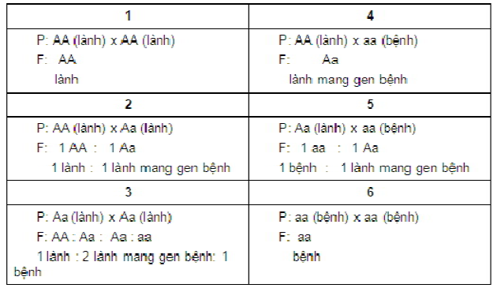
Di truyền alen lặn trên nhiễm sắc thể thường
Notes:
Tỷ lệ cá thể mắc bệnh thường thấp, dưới 50%, hay gặp 25%.

Slide 28
Một số bệnh di truyền lặn trên nst thường
Bệnh bạch tạng
Bệnh Agammaglobulinemia (Bruton type) •Kiểu hình: thiếu các huyết thanh miễn dịch.
Bệnh xơ nang (Cystic fibrosis: CF): •Một trong những bệnh phổ biến ở Bắc Mỹ •Tần số 1/2000 trẻ sơ sinh.
Bệnh da vảy nến, điếc bẩm sinh, tâm thần phân liệt, động kinh di truyền
Bệnh chuyển hóa bẩm sinh: phenylxeton niệu, galactose huyết….
Notes:
-Bệnh bạch tạng: di thiếu sắc tố melanin ở da , đồng hợp lặn do cơ thể k sx được enzyme tyrozinase

Slide 29
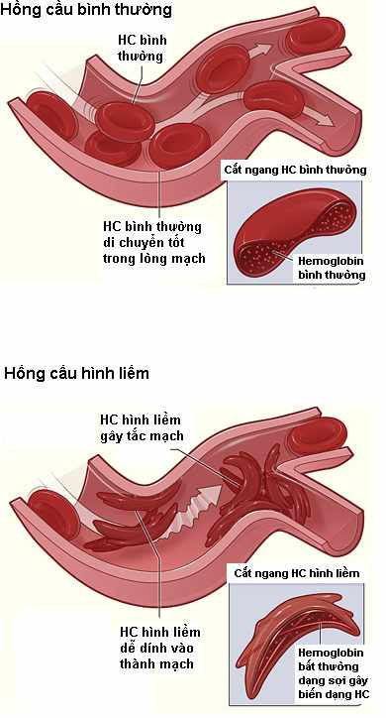
BỆNH HỒNG CẦU HÌNH LIỀM (OMIM #603903)
Thiếu máu, nghẽn mạch
Đau: Cơn hồng cầu hình liềm
Biến chứng
• Hội chứng chân-tay (do tắc mạch) • Biến chứng lách: teo lách, cơn biến chứng lách cấp, lách phồng to, bụng cứng • Nhiễm trùng : thường xuyên • Hội chứng ngực cấp • Chậm lớn và chậm dậy thì • Đột quỵ • Sỏi mật • Loét chân • Suy đa cơ quan
Notes:
Hồng cầu hình liềm dễ gây tắc mạch máu
Các triệu chứng của bệnh hồng cầu hình liềm là:
Thiếu máu
Triệu chứng thường gặp nhất của thiếu máu là mệt mỏi. Những dấu hiệu và triệu chứng khác của thiếu máu bao gồm: khó thở, chóng mặt, nhức đầu, lạnh tay và chân, da tái, đau ngực.
Đau
Đau đột ngột và xuyên suốt cơ thể là triệu chứng thường gặp của bệnh thiếu máu hồng cầu hình liềm. Cơn đau này được gọi là "cơn hồng cầu hình liềm". Cơn đau thường xuất hiện ở xương, phổi, bụng và các khớp.
Cơn hồng cầu hình liềm xảy ra khi các tế bào hồng cầu hình liềm đóng cục lại trong máu. Những khối tế bào này chặn dòng máu chảy qua những mạch máu nhỏ ở các chi và các cơ quan dẫn đến đau và tổn thương cơ quan.
Các biến chứng
Hội chứng chân-tay (do tắc mạch): đau, phù nề và sốt. Một hoặc cả 2 tay và/hoặc chân có thể bị cùng một lúc.
Biến chứng lách: tắc mạch và thiếu máu nuôi thường dẫn đến teo lách. Có những cơn biến chứng lách cấp, lách phồng to, bụng cứng, là một cấp cứu ngoại khoa.
Nhiễm trùng : thường xuyên, do tổn thương lách. Viêm phổi là nguyên nhân gây tử vong thường gặp nhất ở những trẻ em bị thiếu máu hồng cầu hình liềm. Viêm màng não, nhiễm influenza, và viêm gan là những nhiễm trùng khác thường gặp.
Hội chứng ngực cấp : gây ra bởi nhiễm trùng hoặc những hồng cầu hình liềm bị giữ lại bên trong phổi. Bệnh nhân đau ngực và sốt, tổn thương phổi do hội chứng ngực cấp có thể dẫn đến tăng áp động mạch phổi.
Tăng áp động mạch phổi : những mạch máu nhỏ ở phổi bị tổn thương làm cho tim khó bơm máu đến phổi hơn làm cho áp lực máu ở phổi tăng lên. Triệu chứng chính của tăng áp động mạch phổi là khó thở.
Chậm lớn và chậm dậy thì ở trẻ em
Đột quỵ : do tắc nghẽn hoặc vỡ mạch máu não.
Những vấn đề về mắt : tắc mạch dẫn đến tổn thương võng mạc
Sỏi mật : Khi các tế bào hồng cầu chết đi, chúng phóng thích ra hemoglobin. Cơ thể phân hủy hemoglobin thành một hợp chất có tên là bilirubin. Bilirubin xuất hiện quá nhiều trong máu có thể làm hình thành sỏi trong túi mật.
Loét chân: Loét do hồng cầu hình liềm thường bắt đầu xuất hiện dưới dạng một vết nhỏ, nhô lên và đóng vảy cứng ở 1/3 dưới cẳng chân. Nguyên nhân gây loét ở bệnh hồng cầu hình liềm chưa được biết rõ.
Suy đa cơ quan : hiếm gặp nhưng là một tình trạng nặng.

Slide 30
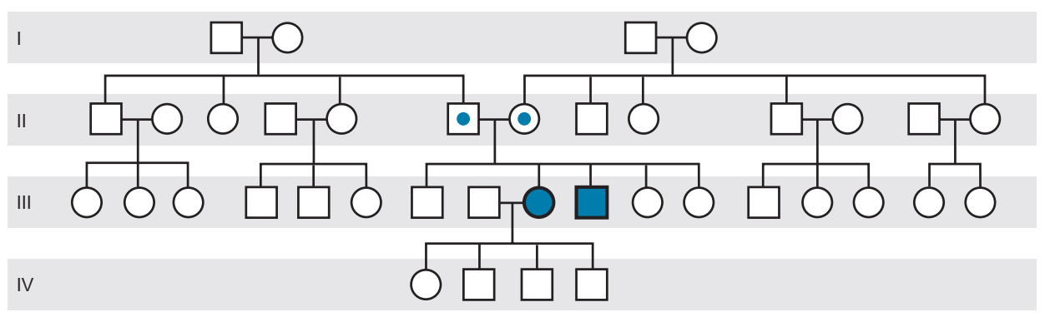
Di truyền lặn trên NST thường
Nguy cơ sinh con mắc bệnh (recurrence risk) ???
Cây gia hệ có dạng ngang
Notes:
Một cây gia hệ điển hình cho bệnh lý di truyền lặn, NST thường
Cây gia hệ có dạng ngang (Hình 3): nhiều thế hệ không thấy người mắc bệnh, sau đó bệnh xuất hiện một loạt ở một thế hệ. Số lượng các cá thể mắc bệnh không khác biệt theo giới tính.
Bất thường quan sát được hậu quả của đột biến gien lặn thường là các rối loạn chuyển hóa (rối loạn các enzyme).
Gien Enzyme Cây gia hệ dạng ngang Người mang gien? Con mang gien Con bệnh Đồng hợp Đồng huyết Dị hợp kép
Di truyền lặn NST thường
Đặc điểm
Di truyền lặn NST thường là hiện tượng:
- bệnh lý gây ra bởi đột biến gien nằm trên NST thường;
- cá thể chỉ có biểu hiện bệnh khi có hai allelle đột biến, nhận được từ cha và mẹ;
- đột biến gien cá thể mắc bệnh nhận được từ cha và mẹ có thể giống nhau (trường hợp đồng hợp gien lặn thật sự), hoặc là hai đột biến khác nhau (nếu cần phân tích sâu vào cơ chế, trường hợp này được gọi là dị hợp kép: compound heterozygous).
Nguy cơ sinh con mắc bệnh (recurrence risk)
Cùng thế hệ với người bệnh:
Cha và mẹ của người bệnh chắc chắn là những người mang allelle đột biến ở trạng thái dị hợp (người lành mang gien bệnh, carrier). Mỗi người có 50% khả năng truyền allelle bệnh cho con.
Do đó, 25% các con của cặp cha mẹ này có nguy cơ nhận được cả hai allelle bệnh và biểu hiện bệnh. 50% các con có nguy cơ nhận được một allelle bệnh và là người lành mang gien bệnh.
+ Trong một quần thể, xác suất một cặp vợ chồng gặp gỡ ngẫu nhiên đều là người lành mang gien bệnh tương đối thấp. Do đó, các bệnh lý di truyền lặn NST thường nói chung có tần suất thấp. Khả năng này tăng lên trong các trường hợp kết hôn đồng huyết thống, hoặc trong các quần thể nhỏ, cô lập.
Thế hệ con của người bệnh: có thể không cần nói
Người biểu hiện bệnh có kiểu gien là đồng hợp allelle đột biến. Các con của người này chắc chắn nhận được một allelle đột biến. Các con có mắc bệnh hay chỉ là người lành mang gien bệnh tùy thuộc vào kiểu gien của người cha hoặc mẹ còn lại.
Khả năng một người bệnh kết hôn ngẫu nhiên và gặp một người lành mang gien bệnh, hoặc khả năng hai người lành mang gien bệnh kết hôn với nhau... sẽ được giới thiệu trong bài Di truyền học quần thể.

Slide 31
DI truyền liên kết nst giới tính
DT liên kết NST X
DT liên kết NST Y

Slide 32
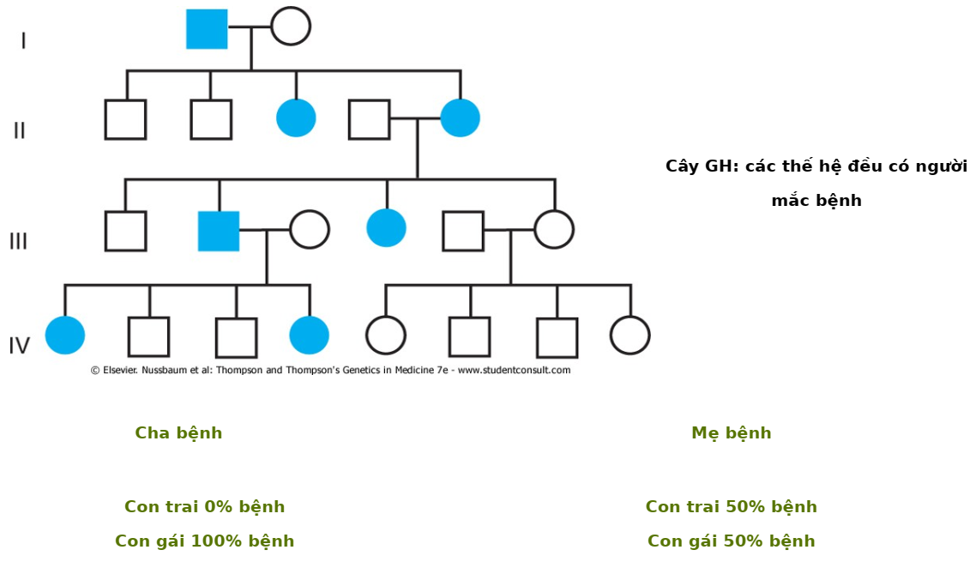
DT trội liên kết NST X
Notes:
Đặc điểm
- Di truyền trội liên kết NST X là hiện tượng bệnh lý do đột biến gien nằm trên NST X
- Cá thể nam mang allelle đột biến từ mẹ chắc chắn biểu hiện bệnh
- Các thể nữ dù chỉ mang một allelle đột biến cũng luôn biểu hiện bệnh
Cây gia hệ không có dạng chéo như trường hợp di truyền lặn liên kết NST X, các thế hệ đều có người mắc bệnh (Hình 30).
Hình 30: Cây gia hệ điển hình cho bệnh lý di truyền trội liên kết NST X.
Nguy cơ sinh con mắc bệnh (recurrence risk)
Cha mắc bệnh truyền bệnh cho 100% con gái (vì luôn nhận NST mang allelle bệnh từ cha), và không truyền bệnh cho con trai (vì con trai bắt buộc nhận NST Y).
Mẹ mắc bệnh (thường là dị hợp tử) truyền allele bệnh cho 50% con trai và 50% con gái không phân biệt.
Ví dụ bệnh lý
BỆNH CÒI XƯƠNG THIẾU PHOSPHATE MÁU (OMIM #307800)
Đây là một bệnh lý còi xương rất hiếm, di truyền trội liên kết NST X.
Bệnh do đột biến gien PHEX trên NST X, dẫn đến giảm tái hấp thu phosphate ở thận. Thiếu phosphate máu kéo theo rối loạn hoạt động của các tạo cốt bào. Bệnh nhân có các triệu chứng còi xương nặng, chân vòng kiềng, nhuyễn xương, chậm mọc răng, tần suất áp xe răng tăng cao...
Di truyền liên kết NST Y
Đặc điểm
Di truyền liên kết NST Y là hiện tượng
bệnh lý do đột biến gien nằm trên NST Y
bệnh lý chỉ xuất hiện ở nam
người bệnh nam luôn luôn truyền bệnh cho các con trai
Cây gia hệ có dạng dọc: nam - nam
Nguy cơ sinh con mắc bệnh (recurrence risk)
Cha bệnh sẽ có 100% sinh con trai bệnh, và 0% sinh con gái bệnh.

Slide 33
1
2
DI TRUYỀN TRỘI NST THƯỜNG
DI TRUYỀN TRỘI LIÊN KẾT NST X
Các bạn có ý kiến gì về cây GH sau??

Slide 34
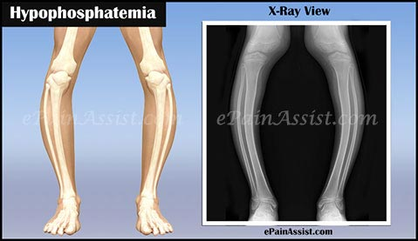
BỆNH CÒI XƯƠNG THIẾU PHOSPHATE MÁU (OMIM #307800)
Đây là một bệnh lý rất hiếm
Bệnh do đột biến gien PHEX
Notes:
dẫn đến giảm tái hấp thu phosphate ở thận. Thiếu phosphate máu kéo theo rối loạn hoạt động của các tạo cốt bào. Bệnh nhân có các triệu chứng còi xương nặng, chân vòng kiềng, nhuyễn xương, chậm mọc răng, tần suất áp xe răng tăng cao...
Mà quý vị biết calci và phosphate là chất căn bản của hình thành xương nên khung xương tế bào không đủ sức để nâng đỡ tạng cơ thể. Ngoài ra BN này còn có biểu hiện chậm mọc răng
BỆNH CÒI XƯƠNG THIẾU PHOSPHATE MÁU (OMIM #307800)
Đây là một bệnh lý còi xương rất hiếm, di truyền trội liên kết NST X. (1/20.000)
Bệnh do đột biến gien PHEX trên NST X, dẫn đến giảm tái hấp thu phosphate ở thận. Thiếu phosphate máu kéo theo rối loạn hoạt động của các tạo cốt bào. Bệnh nhân có các triệu chứng còi xương nặng, chân vòng kiềng, nhuyễn xương, chậm mọc răng, tần suất áp xe răng tăng cao...

Slide 35
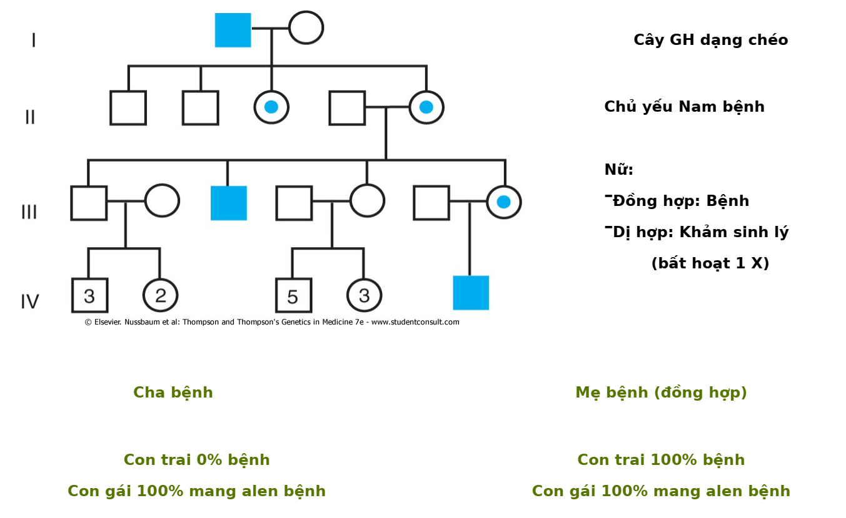
Di truyền lặn trên nst X
Notes:
Di truyền lặn liên kết NST X, xuất hiện người lành mang gen bệnh
Đặc điểm (lưu ý hình vuông đen: lặn X hay di truyền trên Y)
Di truyền lặn liên kết NST X là hiện tượng:
bệnh lý do đột biến gien nằm trên NST X;
cá thể nam nhận allelle đột biến từ mẹ (trên NST X từ mẹ) luôn biểu hiện bệnh, vì allelle đột biến trên NST X là allelle duy nhất
Cây gia hệ có dạng chéo (Hình 6):
thường quan sát thấy bệnh lý biểu hiện cách thế hệ (đời P → đời F2...);
hầu như chỉ quan sát thấy cá thể nam mắc bệnh;
không thấy sự truyền bệnh từ cha sang con trai, vì mọi con trai đều nhận NST Y từ cha.
Hình 6: Cây gia hệ dạng chéo điển hình cho di truyền lặn liên kết NST X.
Các thế hệ không thấy có sự biểu hiện bệnh rõ ràng là thế hệ truyền bệnh qua các cá thể nữ lành mang gien bệnh. Tất cả các con gái của người cha bệnh đều là người lành mang gien bệnh (vì tất cả con gái bắt buộc nhận NST X từ cha).
Bất hoạt ngẫu nhiên một trong hai NST X ở nữ và “khảm sinh lý”
thông thường trong trường hợp gien lặn, cá thể nữ thường chỉ biểu hiện bệnh khi mang hai allelle đột biến nhận từ cha và mẹ;
tuy nhiên, quá trình bất hoạt NST là ngẫu nhiên. Nên ở nữ dị hợp về allelle đang xem xét, có một tỷ lệ nào đó các tế bào có mang allelle đột biến không bị bất hoạt và biểu hiện thành bệnh lý;
do đó, hiện tượng bất hoạt một NST X ở nữ kéo theo bệnh lý luôn được biểu hiện ở một mức độ nào đó, thay đổi tùy cá nhân, thường nhẹ (so với các cá thể nam mắc bệnh) nên dễ bị bỏ qua.
Do đó, có thể nói rằng đối với các gien nằm trên NST X, các cá thể nữ được xem như các cơ thể “khảm sinh lý”, ở một số tế bào thì allelle trên NST X này biểu hiện, ở các tế bào còn lại là allelle kia. Tỷ lệ biểu hiện của allelle đột biến / allelle bình thường là ngẫu nhiên.
Nguy cơ sinh con mắc bệnh (recurrence risk)
Cha mắc bệnh có nguy cơ 100% truyền một allelle đột biến cho con gái, và 0% nguy cơ truyền allelle đột biến cho con trai;
Mẹ mang một allelle bệnh có 50% nguy cơ truyền allelle bệnh cho con gái và con trai không phân biệt.
Trường hợp mẹ đồng hợp lặn rất hiếm. Trong trường hợp này, mẹ mắc bệnh sẽ có 100% khả năng truyền một allelle bệnh cho con gái, và 100% con trai sẽ biểu hiện bệnh.

Slide 36
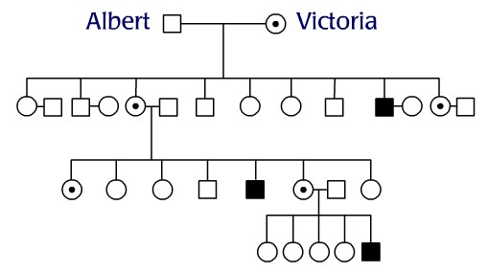
BỆNH ƯA CHẢY MÁU HEMOPHILIA A (OMIM #306700)
Bệnh do đột biến gien FVIII quy định yếu tố đông máu VIII (nằm trên NST X, q28), gây giảm hoạt động của protein antihemophilic globulin, hoặc giảm lượng protein này được sản xuất.
Tần suất khoảng 1/5000 nam. Rất hiếm gặp nữ mắc bệnh.
Notes:
Bệnh do đột biến gien FVIII quy định yếu tố đông máu VIII (nằm trên NST X, q28), gây giảm hoạt động của protein antihemophilic globulin, hoặc giảm lượng protein này được sản xuất.
Tần suất khoảng 1/5000 nam. Rất hiếm gặp nữ mắc bệnh.
Theo tạp chí Sciencecủa Hiệp hội khoa học công nghệ cao Mỹ, hậu duệ Nữ hoàng Anh Victoria, đặc biệt là đàn ông hay mắc phải căn bệnh hiếm gặp này. Ví dụ, con trai Leopold Công tước xứ Albany chết vì mất máu sau khi bị ngã. Cháu trai Friedrich chảy máu ở tuổi lên 2, hai người cháu trai khác là Leopold và Maurice, lần lượt mắc bệnh và qua đời ở tuổi 32 và 23. Vì vậy tại châu Âu, Hemophilia thường được gọi là “căn bệnh Hoàng gia” (Royal disease), xuất hiện ở những người thừa kế của Victoria kết hôn với các gia đình hoàng tộc trên khắp châu Âu.
Trong bệnh ưa chảy máu, cơ thể không có đủ các yếu tố đông máu. Cơ thể chúng ta có 13 yếu tố đông máu hoạt động cùng nhau để thành lập cục máu đông. Các yếu tố đông máu này được đặt tên theo số La Mã từ I đến XIII, hay 1 đến 13. Có quá ít yếu tố VIII (8) hoặc IX (9) sẽ gây ra bệnh ưa chảy máu.
Có hai thể bệnh ưa chảy máu chính: hemophilia A và hemophilia B. Khoảng 80% trường hợp là hemophilia A với sự thiếu hụt yếu tố VIII. Hemophilia B là khi có quá ít yếu tố IX.
Bệnh ưa chảy máu có thể nhẹ, trung bình, hoặc nặng, dựa trên số lượng yếu tố đông máu hiện diện:
Bệnh ưa chảy máu nhẹ : yếu tố đông máu bị ảnh hưởng có số lượng từ 6% đến 50%
Bệnh ưa chảy máu trung bình : yếu tố đông máu bị ảnh hưởng có số lượng từ 2% đến 5%
Bệnh ưa chảy máu nặng : yếu tố đông máu bị ảnh hưởng có số lượng <1%
Nhìn chung, một người bị bệnh ưa chảy máu nhẹ hơn có thể thỉnh thoảng bị chảy máu nhiều. Trong khi đó, một người bị bệnh ưa chảy máu nặng có nguy cơ chảy máu thường xuyên hơn.

Slide 37
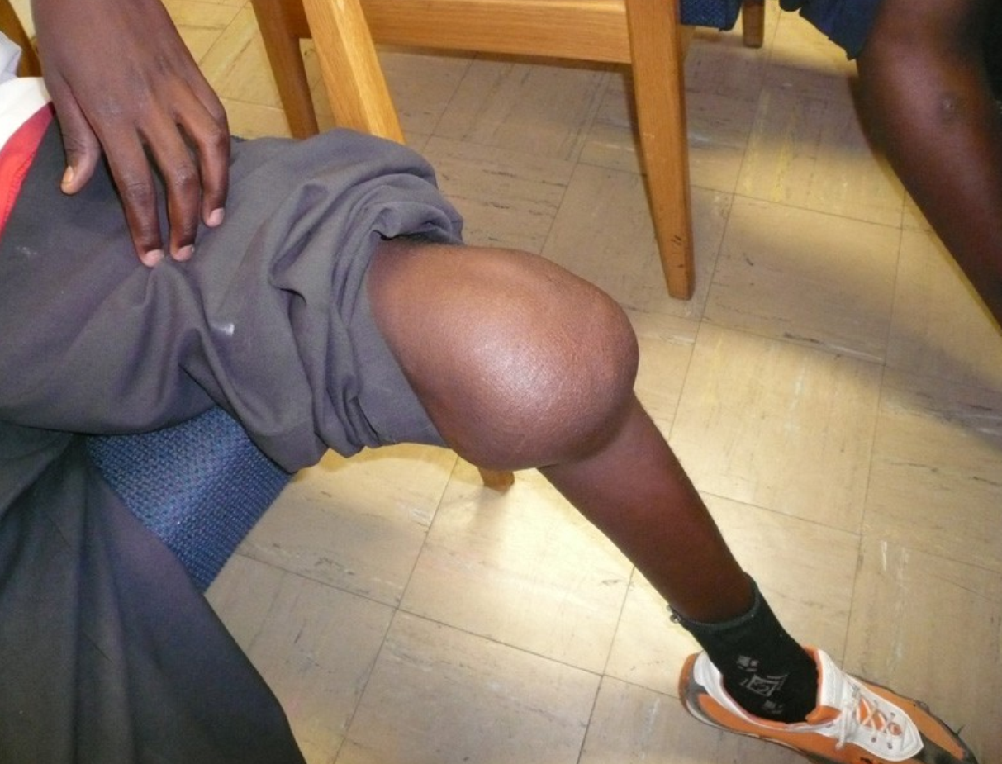
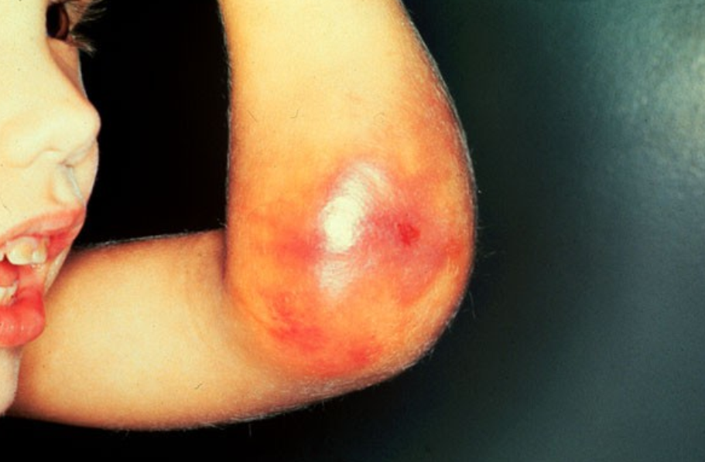
Notes:
Hình ảnh bệnh nhân bệnh ưa chảy máu: làm sao thay thế yếu tố đông máu
chữa trị bằng cách tiêm chất sinh sợi huyết
Bệnh ưa chảy máu hay chảy máu kéo dài là do lỗi một gen điều tiết cơ chế đông máu của cơ thể, những người mắc bệnh rất dễ bị chảy máu tự phát cũng như chảy máu nghiêm trọng khi bị chấn thương hoặc sau phẫu thuật. Bệnh này hiện vẫn chưa có thuốc đặc trị, người bệnh thường xuyên phải tiêm protein đông máu

Slide 38
Di truyền liên kết nhiễm sắc thể X
Di truyền LẶN liên kết nhiễm sắc thể X: • Các bệnh mù màu lục, mù màu đỏ: trong quần thể người bệnh mù màu lục, mù màu đỏ gặp trong khoảng 7-9% trong giới nam ở người da trắng và xấp xỉ 1% trong giới nữ. • Bệnh thiếu hụt glucose-6-phosphate dehydrogenase: có tần số bệnh là 24% ở phụ nữ da đen. • Bệnh Hemophilia A. với tỷ lệ 1/5000 – 10000 nam trên toàn thế giới. • Bệnh loạn dưỡng cơ Duchenne
Một số bệnh di truyền alen TRỘI liên kết nhiễm sắc thể X • Bệnh còi xương kháng vitamin D. • Đái tháo đường, nguồn gốc thận. • Bệnh thiếu men răng dẫn tới xỉn men răng.
Notes:
Thiếu máu do thiếu men glucose-6-phosphate dehydrogenase (G6PD) là một rối loạn trao đổi chất di truyền, liên quan đến giới tính đặc trưng bởi một khiếm khuyết enzyme gây ra sự phá hủy các tế bào hồng cầu khi tiếp xúc với các tác động có liên quan với một số bệnh nhiễm trùng do vi khuẩn hoặc các loại thuốc nhất định. Sự thiếu hụt enzyme này có thể sớm tiêu diệt các tế bào hồng cầu (thiếu máu tán huyết cấp tính hoặc bệnh hồng cầu hình cầu mạn tính) khi một cá nhân tiếp xúc với thuốc hoặc hóa chất nhất định, trải qua một số bệnh nhiễm trùng do vi khuẩn hoặc virus, hít phải phấn hoa hoặc ăn đậu dâu tằm.
Thiếu máu tán huyết hình thành khi các tế bào hồng cầu bị phá hủy nhanh hơn các tế bào mới được cơ thể sản sinh ra, kết quả là lượng oxy đến các cơ quan và mô giảm, điều này gây ra mệt mỏi, vàng da và mắt và khó thở.
Xét nghiệm: nhi khoa: lấy giọt máu khô ở gót chân trẻ sơ sinh

Slide 39
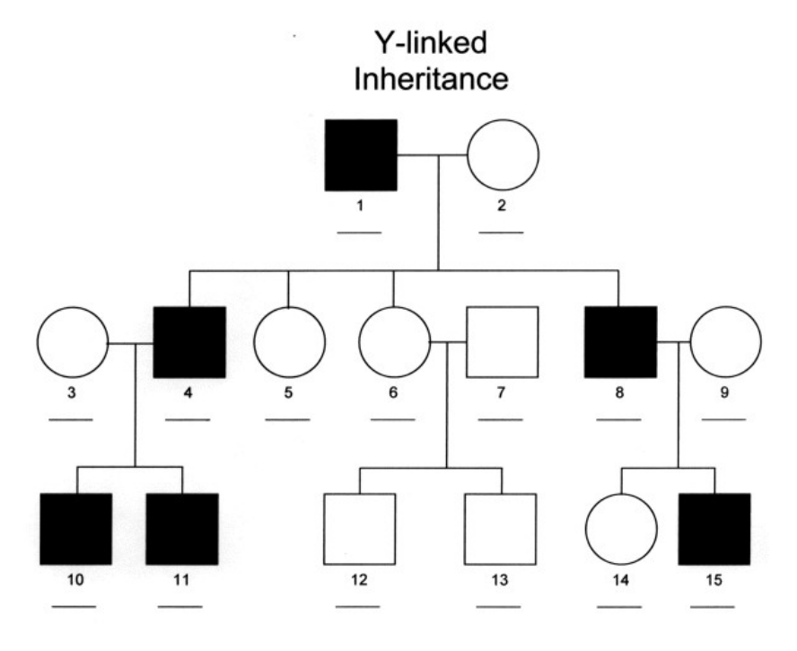
Dt liên kết nst y
Đặc điểm
Di truyền liên kết NST Y là hiện tượng
bệnh lý do đột biến gien nằm trên NST Y
bệnh lý chỉ xuất hiện ở nam
người bệnh nam luôn luôn truyền bệnh cho các con trai
Cây gia hệ có dạng dọc: nam – nam
Cha bệnh sẽ có 100% sinh con trai bệnh, và 0% sinh con gái bệnh.
Notes:
Ví dụ bệnh lý
NST Y chứa rất ít gien. Ngoại trừ phần “giống NST thường” (có tương đồng trên NST X), gien quan trọng của NST Y là SRY, quy định các tính trạng liên quan đến giới tính nam. Cá thể 46,XY có mang đột biến gien SRY sẽ có bất thường phát triển giới tính. Khi SRY không hoạt động, cá thể có bộ NST nam 46,XY nhưng kiểu hình phát triển là nữ.
Một số ví dụ về di truyền liên kết NST Y: bệnh dày sừng lòng bàn tay, bệnh da vảy cá nặng.

Slide 40
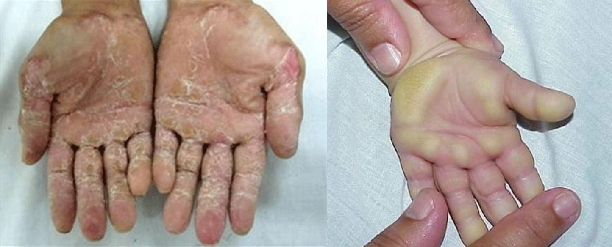
Bệnh dày sừng lòng bàn tay
Notes:
Đặc điểm
Di truyền liên kết NST Y là hiện tượng
bệnh lý do đột biến gien nằm trên NST Y
bệnh lý chỉ xuất hiện ở nam
người bệnh nam luôn luôn truyền bệnh cho các con trai
Cây gia hệ có dạng dọc: nam - nam
Nguy cơ sinh con mắc bệnh (recurrence risk)
Cha bệnh sẽ có 100% sinh con trai bệnh, và 0% sinh con gái bệnh.
Ví dụ bệnh lý
NST Y chứa rất ít gien. Ngoại trừ phần “giống NST thường” (có tương đồng trên NST X), gien quan trọng của NST Y là SRY, quy định các tính trạng liên quan đến giới tính nam. Cá thể 46,XY có mang đột biến gien SRY sẽ có bất thường phát triển giới tính. Khi SRY không hoạt động, cá thể có bộ NST nam 46,XY nhưng kiểu hình phát triển là nữ.
Một số ví dụ về di truyền liên kết NST Y: bệnh dày sừng lòng bàn tay, bệnh da vảy cá nặng.

Slide 41
Di truyền ti thể
Đặc điểm của di truyền ty thể
Bệnh lý di truyền ty thể
Lượng bào tương của trứng nhiều gấp khoảng 1000 lần của tinh trùng. Do đó, hợp tử hầu như chỉ nhận được ty thể từ mẹ.
Di truyền ty thể (còn gọi là di truyền tế bào chất) có các đặc điểm:
Chỉ di truyền từ mẹ sang con. Cha hầu như không có khả năng truyền bệnh lý cho con;
Mẹ truyền bệnh lý cho cả con trai và con gái, không phân biệt.
Đột biến các gien ty thể quan trọng cho chuyển hóa năng lượng gây ảnh hưởng đến cung cấp năng lượng cho các hoạt động tế bào. Các triệu chứng thần kinh và cơ thường dễ quan sát vì hai cơ quan này tiêu thụ rất nhiều năng lượng
Notes:
Bộ gien ty thể
Bộ gien ty thể rất nhỏ, chỉ gồm một NST vòng, chứa 16569 bp, chứa 37 gien (mã hóa cho 22 tRNA, 2 rRNA, và 13 protein quan trọng cho chuyển hóa năng lượng).
Nhưng các protein cấu trúc và chức năng của ty thể không chỉ do bộ gien của ty thể quy định, mà ngược lại có nhiều protein được mã hóa bởi bộ gien trong nhân. Do đó, một bệnh lý ty thể không đồng nghĩa với đột biến trong bộ gien ty thể.
Đột biến trên bộ gien ty thể xảy ra nhiều và nhanh, có thể do nồng độ cao của các chất oxy hoá khử bên trong ty thể.
Đặc điểm của di truyền ty thể
Lượng bào tương của trứng nhiều gấp khoảng 1000 lần của tinh trùng. Do đó, hợp tử hầu như chỉ nhận được ty thể từ mẹ.
Di truyền ty thể (còn gọi là di truyền tế bào chất) có các đặc điểm:
Chỉ di truyền từ mẹ sang con. Cha hầu như không có khả năng truyền bệnh lý cho con;
Mẹ truyền bệnh lý cho cả con trai và con gái, không phân biệt.
Bệnh lý di truyền ty thể
Đột biến các gien ty thể quan trọng cho chuyển hóa năng lượng gây ảnh hưởng đến cung cấp năng lượng cho các hoạt động tế bào. Các triệu chứng thần kinh và cơ thường dễ quan sát vì hai cơ quan này tiêu thụ rất nhiều năng lượng.

Slide 42
BỆNH THẦN KINH THỊ GIÁC DI TRUYỀN LEBER (OMIM #535000)
Bệnh do nhiều đột biến trên bộ gien ty thể gây ra (hiện tại đã phát hiện 18 đột biến cùng gây ra bệnh lý này).
Tần suất: 1/50000 – 1/30000 ở người châu Âu. Riêng ở Bắc Âu tần suất này khoảng 1/9000.
Bệnh biểu hiện ở người trưởng thành, với các triệu chứng lâm sàng:
Mất thị giác trung tâm cấp tính hoặc bán cấp, dẫn đến vùng mờ trung tâm thị trường, và mù;
Bệnh thần kinh ngoại biên;
Thay đổi dẫn truyền tim
Notes:
Bệnh do nhiều đột biến trên bộ gien ty thể gây ra (hiện tại đã phát hiện 18 đột biến cùng gây ra bệnh lý này). Các đột biến này có thể đơn độc, hoặc cộng dồn trên một bệnh nhân.
Tần suất: 1/50000 – 1/30000 ở người châu Âu. Riêng ở Bắc Âu tần suất này khoảng 1/9000.
Bệnh biểu hiện ở người trưởng thành, với các triệu chứng lâm sàng:
- mất thị giác trung tâm cấp tính hoặc bán cấp, dẫn đến vùng mờ trung tâm thị trường, và mù;
- bệnh thần kinh ngoại biên;
- thay đổi dẫn truyền tim

Slide 43
Phóng đại đơn vị lặp không ổn định
Là hiện tượng một số gien có cấu trúc chứa một số nucleotide lặp lại theo đơn vị.
.Nếu đơn vị lặp bị phóng đại thêm vượt quá số lượng này, hợp tử sẽ phát triển thành cá thể biểu hiện bệnh lý.
Allelle của cha mẹ có thể gọi là allelle tiền đột biến hay allelle trung gian, và khi di truyền sang con mới thực sự trở thành allelle bệnh
Notes:
Là hiện tượng một số gien có cấu trúc chứa một số nucleotide lặp lại theo đơn vị.
Số lần lặp của đơn vị này có một giới hạn bình thường.
Nếu đơn vị lặp bị phóng đại thêm vượt quá số lượng này (xảy ra trong quá trình tạo giao tử), hợp tử sẽ phát triển thành cá thể biểu hiện bệnh lý.
Do đó, allelle của cha mẹ có thể gọi là allelle tiền đột biến hay allelle trung gian, và khi di truyền sang con mới thực sự trở thành allelle bệnh.
Ví dụ: hội chứng NST X dễ gãy, bệnh Huntington.

Slide 44
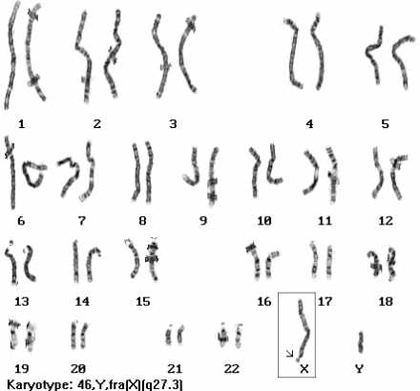
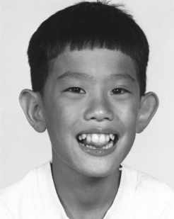
HỘI CHỨNG NST X DỄ GÃY (OMIM #300624)
Notes:
HỘI CHỨNG NST X DỄ GÃY (OMIM #300624) CCG lập lại từ 60-100 lần
Tần suất: 1/4000 – 1/3600 nam. Bệnh lý do đột biến gien FMR1.
Gien FMR1, trên Xq27, mang trong vùng 5’ không mã hóa các đơn vị lặp CCG. Thông thường, bộ ba này có số lần lặp nhỏ hơn 29 – 31. Trong quá trình tạo giao tử, bộ ba này có thể bị lặp thêm nữa (hiện tượng mở rộng, expansion). Ở các thể trung gian (số lần lặp còn nhỏ hơn 200), cá thể được gọi là mang allelle tiền đột biến. Khi số lần lặp vượt quá 200, gien FMR1 không sản xuất protein nữa, biểu hiện thành bệnh lý. Trên NST đồ, vùng Xq27 trên bệnh nhân bắt màu nhuộm kém (do đó được gọi là bệnh NST X “dễ gãy”) (Hình 9).
Tần suất nữ mang một allelle đột biến (lặp CCG trên 200 lần): khoảng 1/6000 đến 1/4000. Trong số này, khoảng 50% có một số biểu hiện của hội chứng NST X dễ gãy (do sự bất hoạt ngẫu nhiên một NST X.
Hình 9: Hình thái NST X “dễ gãy” trên NST đồ.
Bệnh nhân thường có các triệu chứng lâm sàng: chậm phát triển tâm thần, với IQ khoảng 40; lo lắng, kém tập trung, tăng động, có trường hợp tự kỷ; tinh hoàn to;
dị dạng mặt đặc trưng (Hình 10): mặt dài, tai to, hàm nhô...
Hình 10: Dị dạng mặt đặc trưng trong hội chứng NST X dễ gãy.
Hội chứng NST X dễ gãy là bệnh lý gây chậm phát triển trí tuệ thường gặp, chỉ đứng sau hội chứng Down.

Slide 45
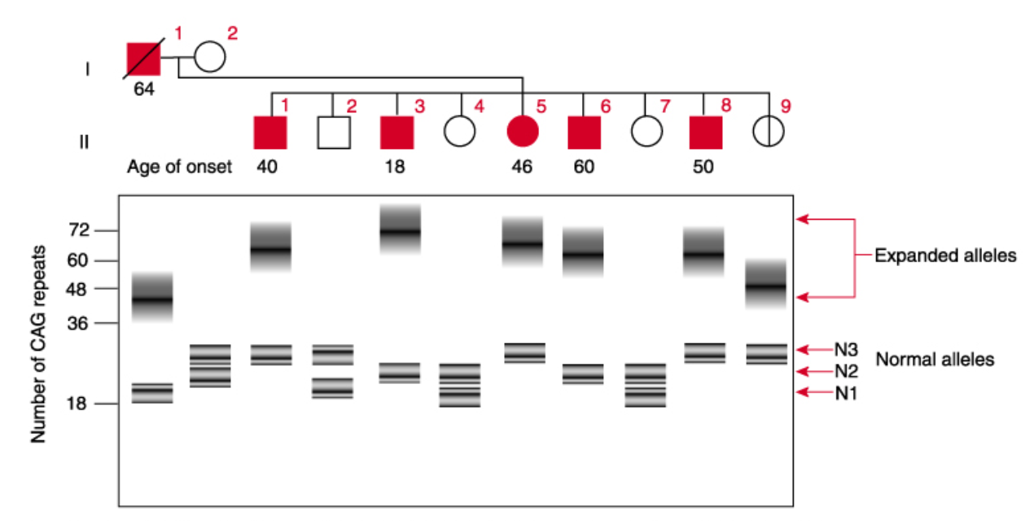
Bệnh huntington
Notes:
CAG lập lại từ 36-100 lần
Ngoài ra bệnh thừa ngón, dính ngón: GCG, GCT, GCA lập lại 20-25 lần

